Slide 1
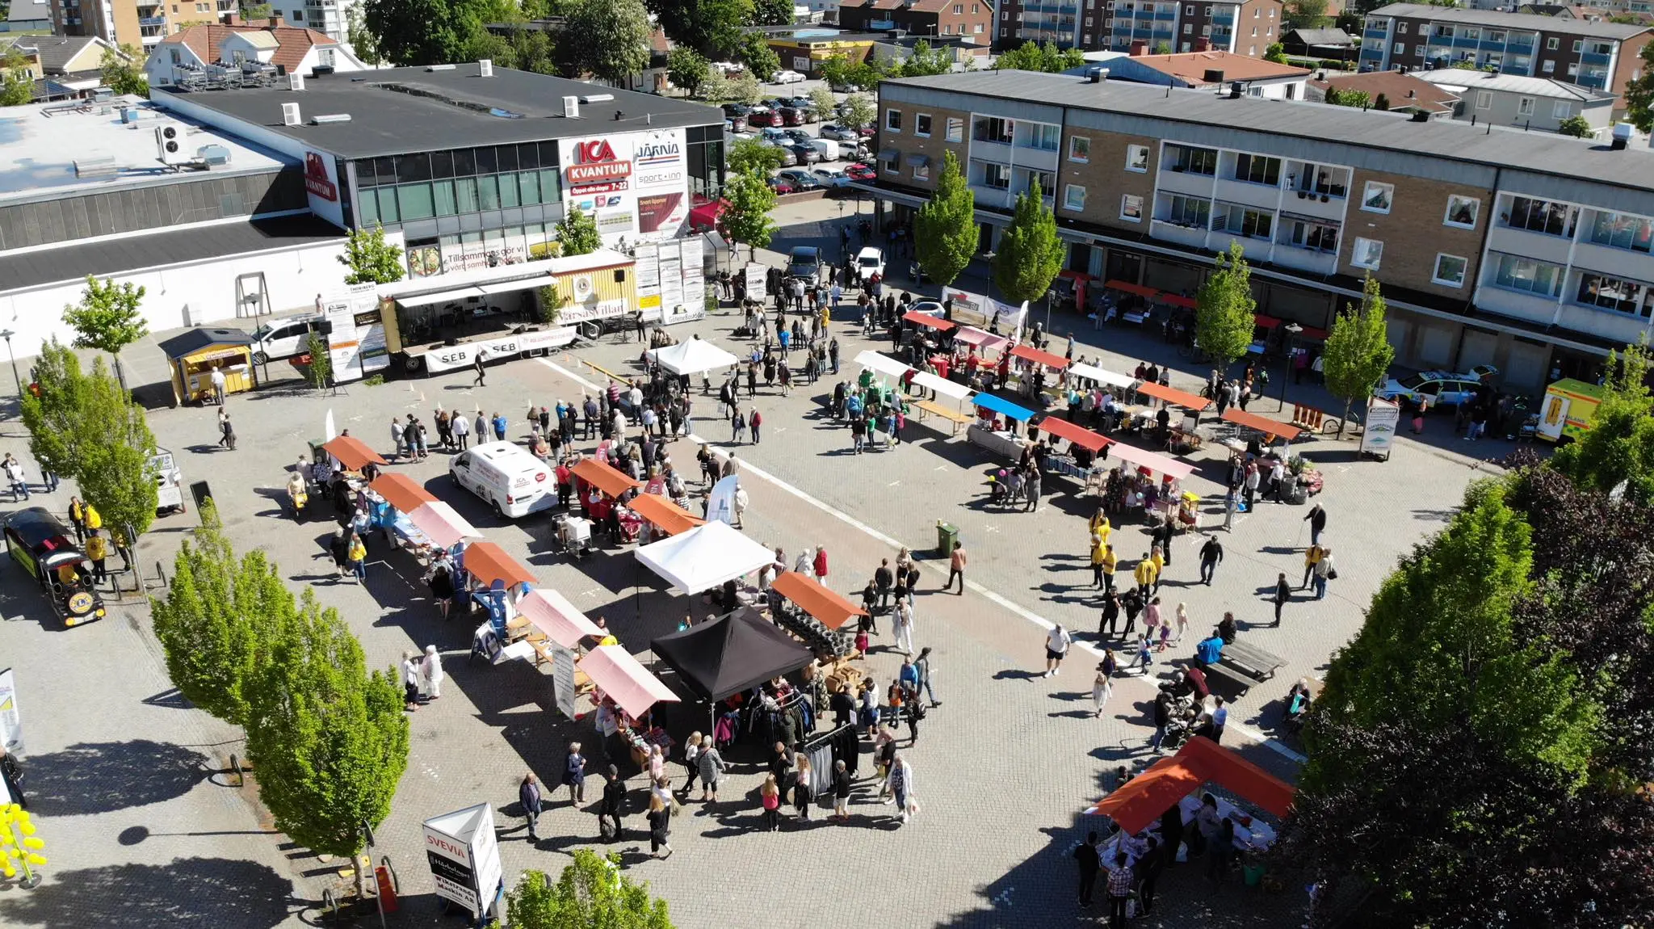
Götene - Sveriges bästa landsbygdskommun
18 nov 2025
Säkerhetssamordnare:
André McLellan
David Karlsson

Slide 2
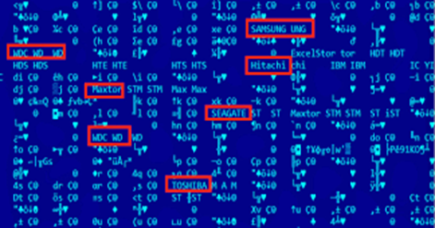

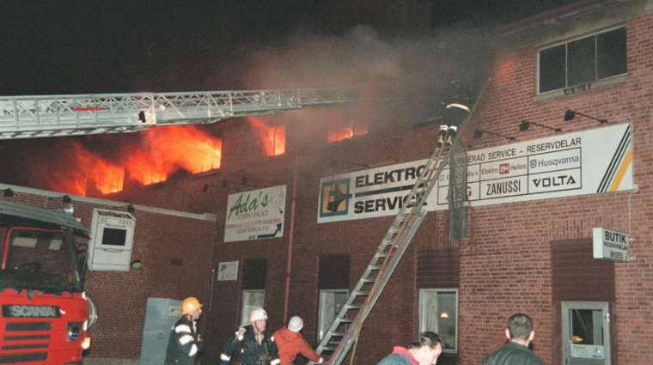

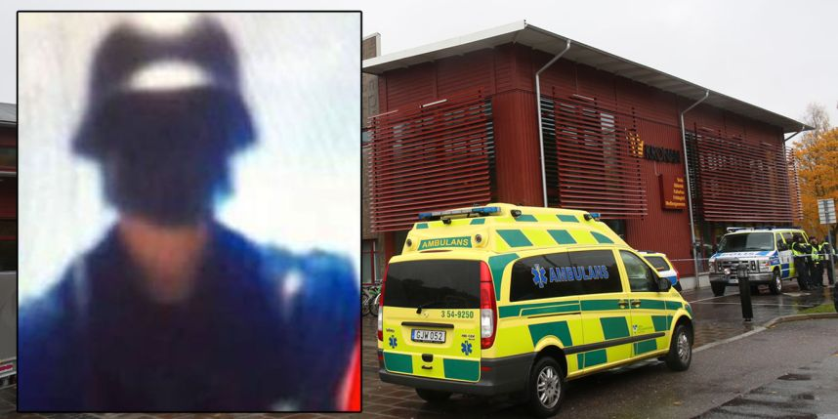
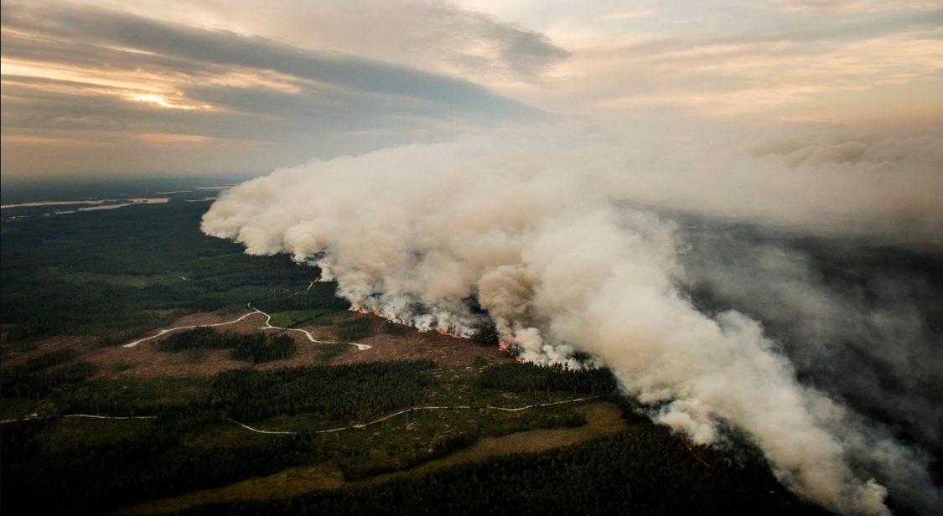
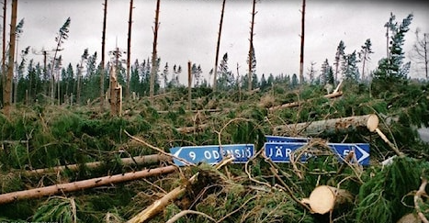
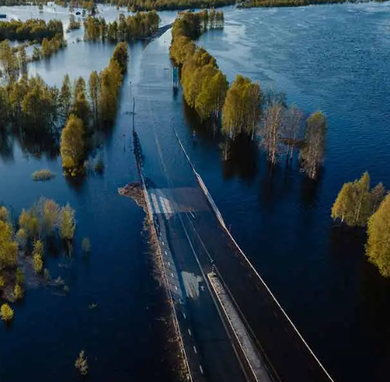


Slide 3
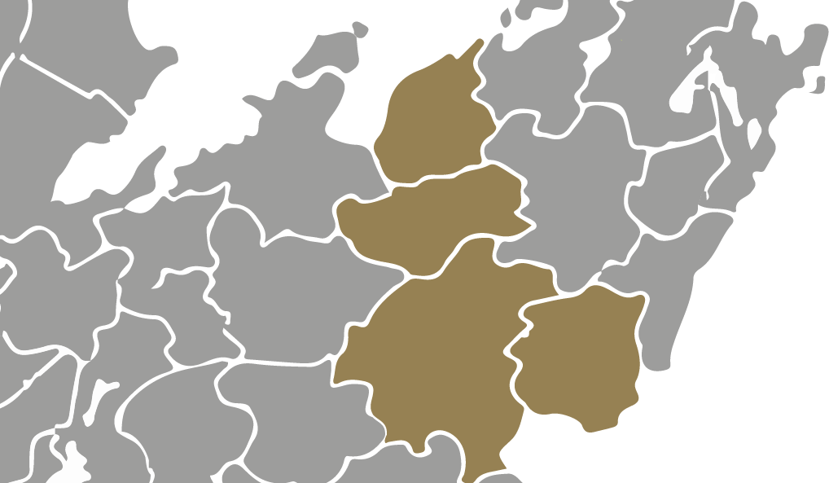
Samhällsskydd Mellersta Skaraborg
Götene
Skara
Falköping
Tidaholm

Slide 4
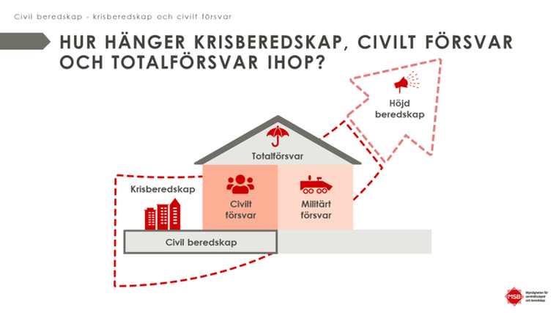
Götene kommuns arbete med civil beredskap
Informationssäkerhet
Säkerhetsskydd
Våldsbejakande extremism
Välfärdsbrott
Notes:
Totalförsvar kallas den verksamhet som behövs för att förbereda Sverige för krig. För att stärka landets försvarsförmåga kan beredskapen höjas.
För att stärka totalförsvarsförmågan så kan beredskapen höjas.
Om Sverige är i krig råder högsta beredskap. Flera lagar, så kallade beredskapslagar, träder i kraft om Sverige är i krig eller om regeringen beslutar att de ska träda i kraft. Det handlar om lagar som ger kommunen ytterligare mandat att fatta beslut i ärenden som normalt inte ankommer på kommunen att fatta beslut om.
Viktigt att komma ihåg detta – för under höjd beredskap kan kommunens behov behöva stå till sidan för att möta försvarsmaktens behov.

Slide 5
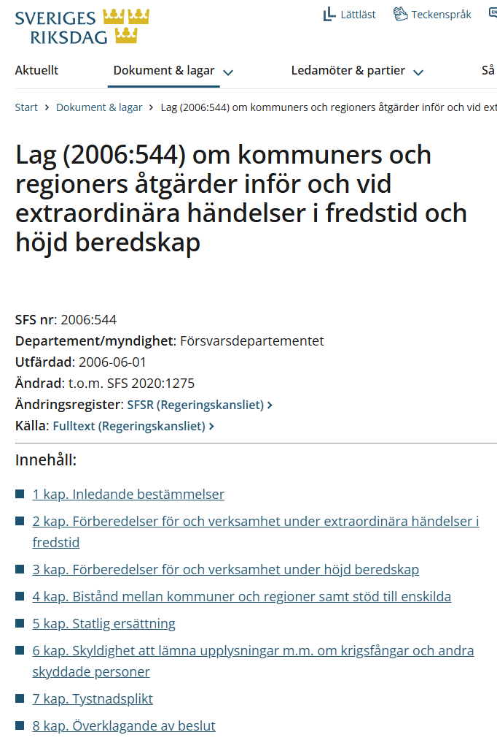
Vad säger Lagen?
Den civila beredskapen bygger
på följande principer:
Ansvarsprincipen
Närhetsprincipen
Likhetsprincipen
Notes:
Ansvarsprincipen
Den som har ansvar för en verksamhet under normala förhållanden ska ha det också under en krissituation. Nämndens ansvar kvarstår därmed även under samhällsstörningar.
Likhetsprincipen
Under en kris ska verksamheten fungera på liknande sätt som vid normala förhållanden – så långt det är möjligt. Verksamheten ska också, om det är möjligt, skötas på samma plats som under normala förhållanden
Närhetsprincipen
En kris ska hanteras där den inträffar och av dem som är närmast berörda och ansvariga. Det är alltså i första hand den drabbade kommunen och den aktuella regionen som leder och arbetar med insatsen. Först om de lokala resurserna inte räcker till blir det aktuellt med statliga insatser.

Slide 6
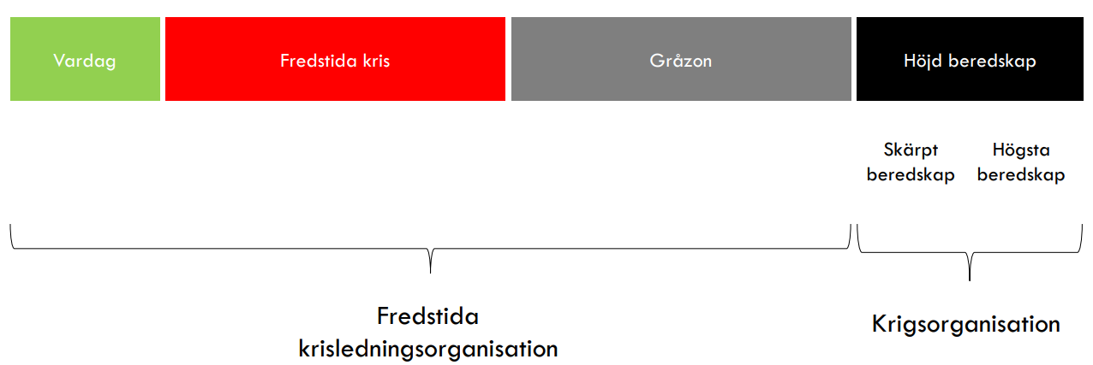
Ordningsstörningar (social oro)
Klimatkriser
Cyberangrepp
Störningar i varningssystem (VMA)
Störningar i samhällsviktiga verksamheter
Fysiska sabotage på infrastrukturen
Störningar i kritiska beroenden & försörjningslinjer

Slide 7

Hur jobbar vi ?
Handlingsplan för extraordinära händelser
Policy
RSA – Risk och Sårbarhetsanalys
Samhällsstörningar och
extraordinära händelser

Slide 8

RSA – Risk och sårbarhetsanalys
Samhällsviktig verksamhet
Lägsta acceptabla nivå
Konsekvenser vid störning?
Sårbarheter
Åtgärder
Underlag vid planering och beslut om åtgärder för att minska sårbarheten i verksamheten
Stärka kommunens krishanteringsförmåga

Slide 9
Vad gör kommunen?
2024
Energiförsörjning
Dricksvattenförsörjning
Personalförsörjning
2025
Livsmedelsförsörjning
Robusthet i IT
Information/
kommunikation
2026
Transport och fordon
Skydd av befolkningen

Slide 10

Vad kan du själv göra?
Krislåda
Engagera dig i frivilliggrupper
Gå kurser via studieförbund

Slide 11
Frågor? Tankar Idéer

